Slide 1
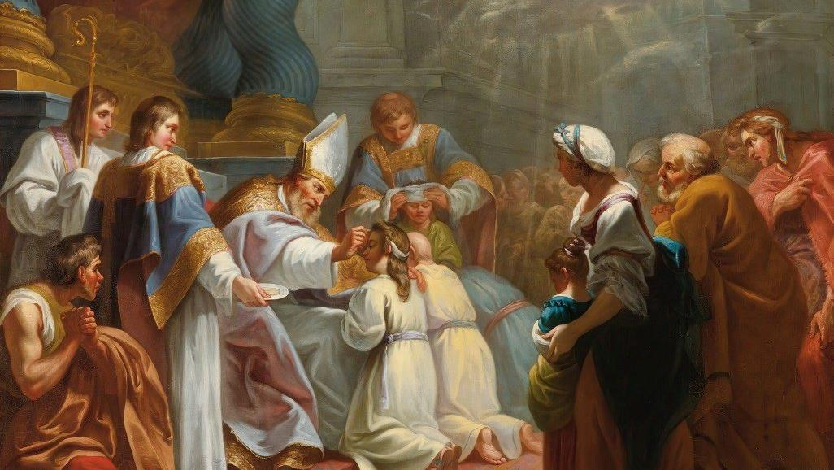
EL AMOR SALVADOR DE DIOS POR NOSOTROS:
LA LITURGIA Y LOS SIETE SACRAMENTOS
LOS SACRAMENTOS DE INICIACIÓN CRISTIANA: CONFIRMACIÓN

Slide 2
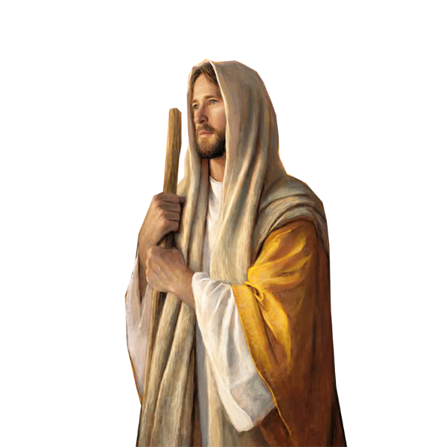
ORACIÓN INICIAL
Señor Jesucristo,
Te encomendamos a nuestra familia y te
pedimos tu bendición y protección.
Te amamos Señor Jesús con todo nuestro
corazón y te pedimos que ayudes a nuestra
familia a ser más como la Sagrada Familia.
Ayúdanos a ser amables, amorosos y
pacientes unos con otros. Danos toda la
gracia que necesitamos para convertirnos en santos y tus fieles discípulos.
Amén.

Slide 3
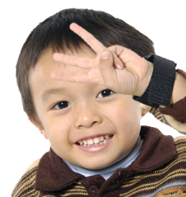
¿QUÉ HAY EN TU FRENTE?
1. Un padre o un voluntario adulto se acerque para ser
el “llamante” “el que llama”. Este se da la vuelta para que no
pueda ver a la gente.
2. Todos los demás que se ponen de pie y escogen un número entre 1 y 5 y lo hacen con sus dedos en su frente. Cuenta “1-2-3, espera”. (Los miembros de la familia ahora deben tener sus números
colocados en la frente).
3. La “persona que llama” (que está mirando en la dirección
opuesta y no puede ver a todos) llama a un número entre
1 y 5. Cualquiera que sostenga el número que fue llamado debe
sentarse.
4. En este punto, los jugadores restantes pueden elegir otro
número (o mantener el mismo) y el juego continúa. Si se llama
al número de un jugador, está fuera del juego

Slide 4
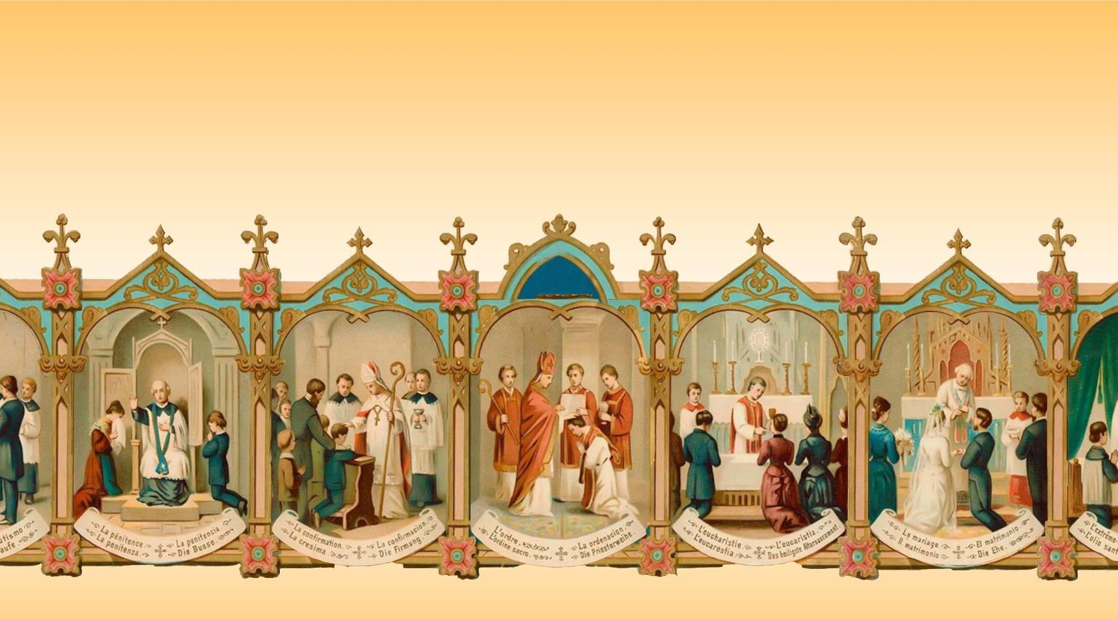
¿De qué sacramento de iniciación cristiana aprendimos la última vez que estuvimos juntos?

Slide 5
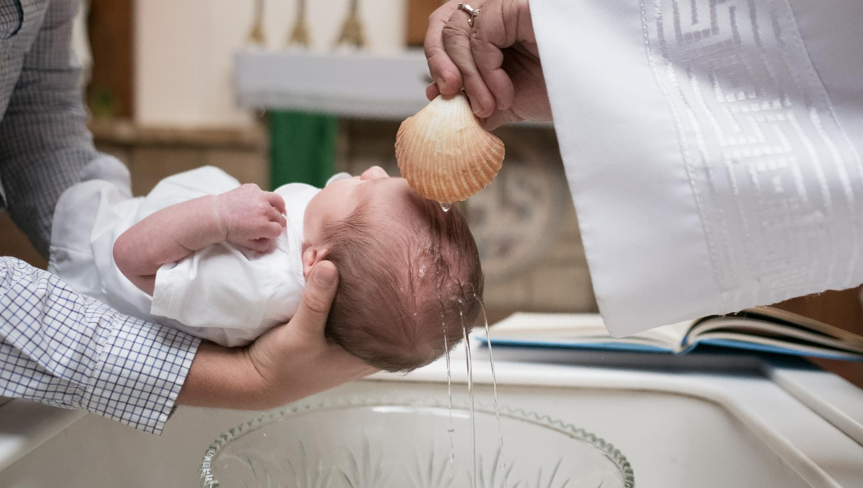
Bautismo

Slide 6
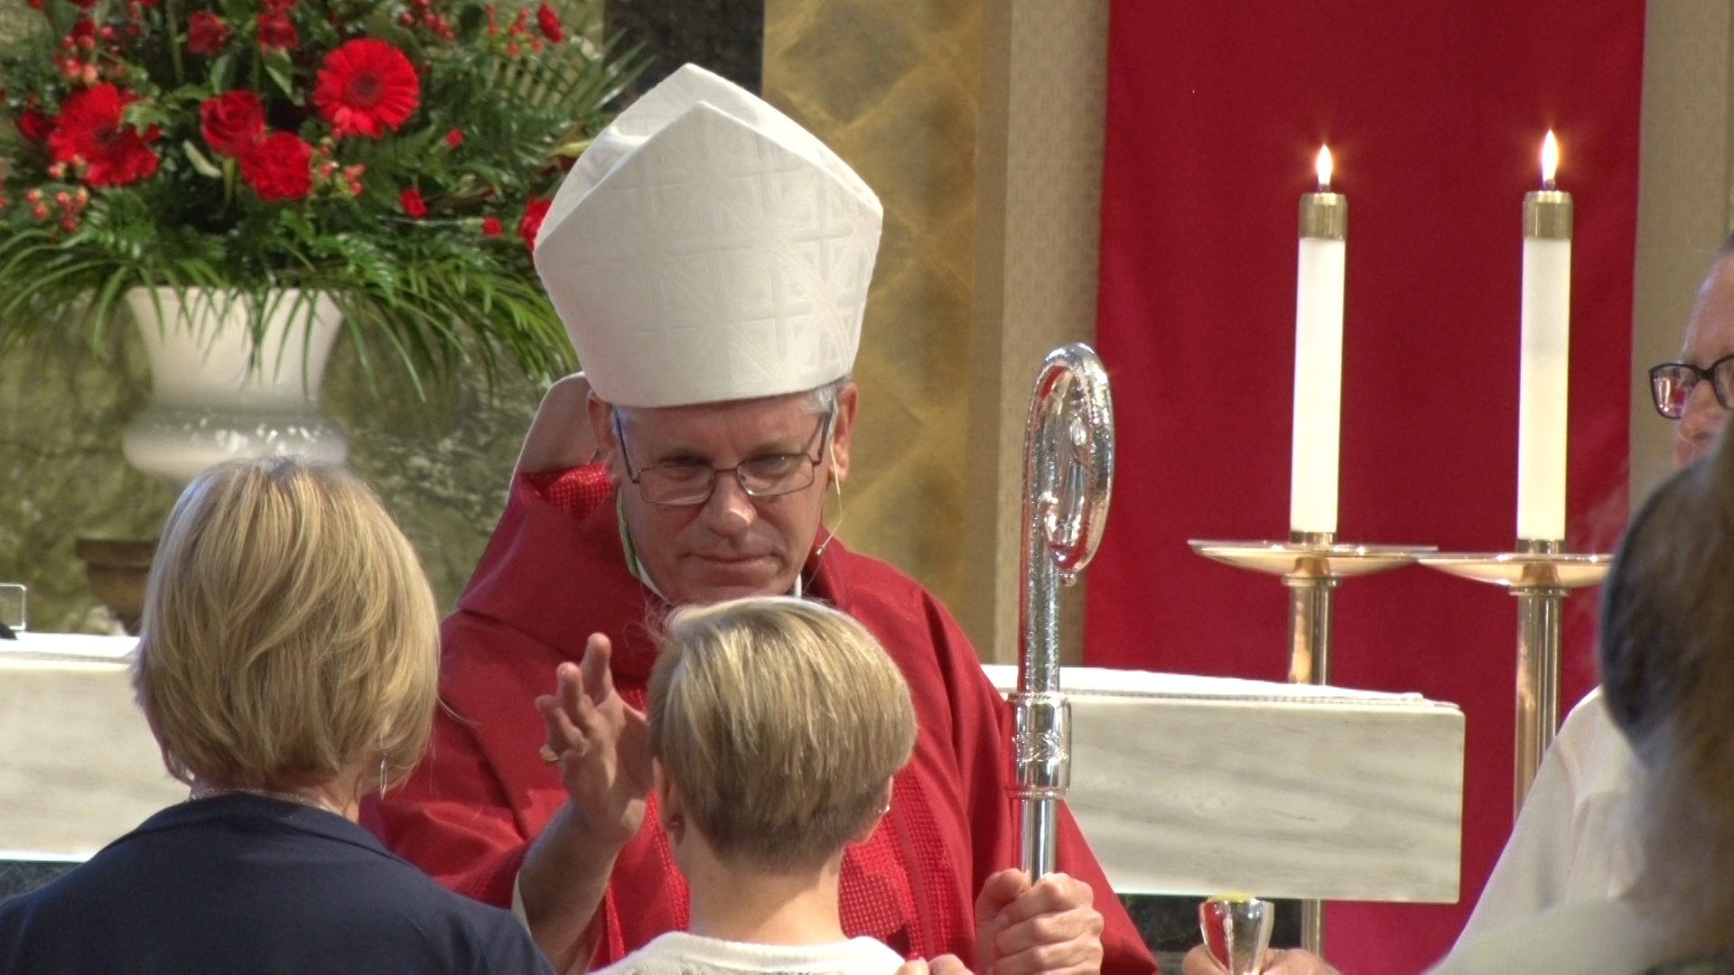
La confirmación es el sacramento de iniciación cristiana que completa la gracia bautismal. Una persona es sellada con el Espíritu Santo y fortalecida por la gracia y los dones espirituales para difundir y defender la fe y vivir como un verdadero discípulo de Jesús.

Slide 7
VER
La Confirmation | Lente Catolico
https://youtu.be/_Ea_Wf_UQLE?si=DNCWHtr_suRH7pEc

Slide 8
Justo antes de que Jesús ascendiera al cielo, prometió que todos sus discípulos recibirían el poder del Espíritu Santo.
¿Cómo llamamos al evento que fue la primera vez que los discípulos de Jesús recibieron el poder del Espíritu Santo?
Pista: Es el Tercer Misterio Glorioso.

Slide 9
VER
Pentecostés
https://youtu.be/Jzl91Hn4Aqw?si=HL_yoGMIwuh1ui5X
Acts of the Apostles: What is Pentecost? | What’s in the Bible?
^{https://youtu.be/xtokHQOmFu0?}
^{Activar subtitulos en español}

Slide 10
But why do we need grace?
Hechos 2
Cuando los discípulos recibieron el Espíritu Santo, pasaron de esconderse con miedo a proclamar audazmente a todos cuánto los ama Jesús. Entonces, ¿qué nos dijo Jesús acerca del Espíritu Santo?

Slide 11
VER
El Espíritu Santo - Hermano Zeferino
https://youtu.be/6EQFa3RVZ7A?si=0rPOsjvcuomp3dEh
Conociendo al Espiritu Santo| Catholikids Official
https://youtu.be/smIp6qWj0hM?si=158sSIv_V5NVQLAO

Slide 12
Lleno del Espíritu Santo- Simulación

Slide 13
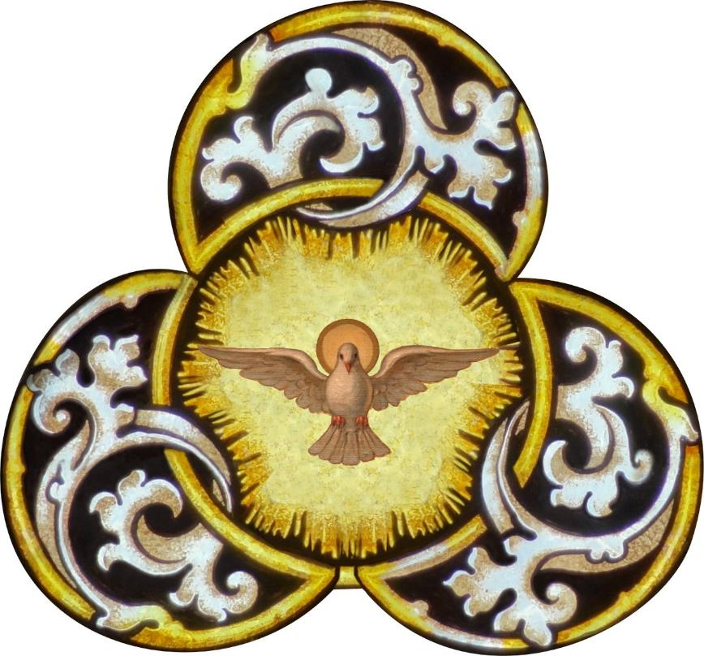
CONVERSACIÓN FAMILIAR
¿Cuándo y dónde en sus vidas han visto al Espíritu Santo obrando en grandes y / o en pequeñas maneras?

Slide 14
Su Misión Familiar en el Hogar es:
Vea los videos sobre el Sacramento de la Confirmación y Pentecostés.
Los padres buscan artículos de Confirmación o sacramentales que recibieron cuando fueron confirmados. Estos podrían ser sacramentales, como un libro de oraciones, rosario o crucifijo / cruz, estola, fotos o una imagen del santo cuyo nombre eligió para su Confirmación.
Lleve esos artículos a la reunión de la semana 3.
Coloque su vela de Pentecostés de papel en el altar de su casa junto a la Biblia de su familia y recen juntos una década del Rosario meditando en el Tercer Misterio Glorioso, La Venida del Espíritu Santo.

Slide 15
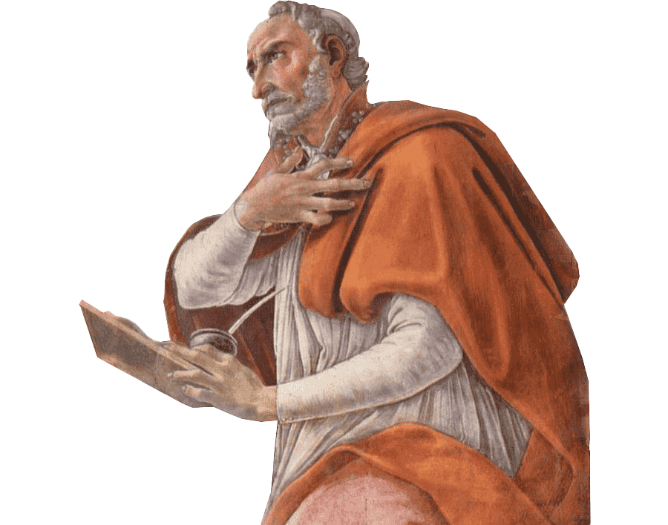
CERRAR EN ORACIÓN
Sopla en mí, Espíritu Santo, para santificar todos mis pensamientos.
Muévete en mí, Espíritu Santo, para santificar mi obra.
Atrae mi corazón, Espíritu Santo, para que pueda amar sólo lo que es santo.
Fortaléceme, Espíritu Santo, para que pueda defender todo lo que es santo.
Protégeme, Espíritu Santo, para que siempre sea santo.
- San Agustín

